Slide 1
Проектная работа «Автоматизированное тестирование»
Команда:
Кормщикова Беатриса - автор презентации
Чич Зулима - программист
Глебова Анастасия - тим лидер, тестировщик, автор отчета
Харченко Ангелина - тестировщик

Slide 2

Qase- приложение для тестирования.

Slide 3
Плюсы Qase
Возможность хранить и управлять всеми test suites и test cases в одном месте.
Программа является бесплатной ( до 3-х пользователей)
Гибкий тест-кейс- у каждого шага можно выбрать одно из 4х состояний.
К каждому шагу можно указать комментарий.

Slide 4
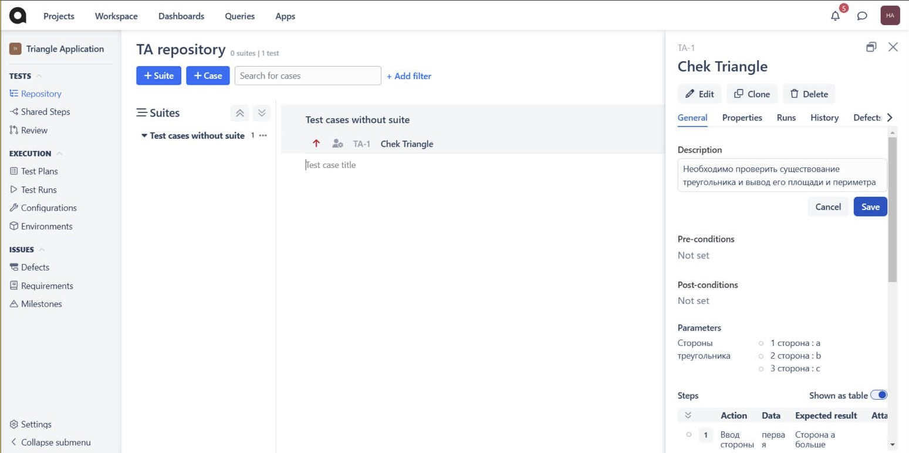
Test repository- место где хранятся тест - кейсы

Slide 5
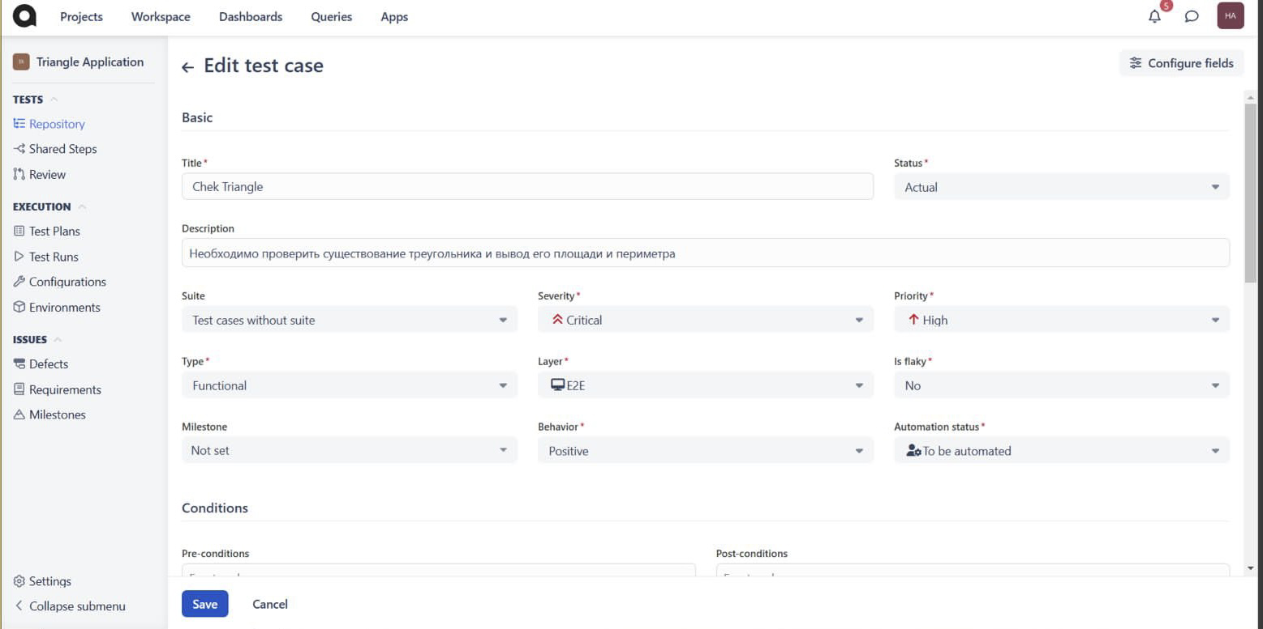
Edit Test-case. Окно содержит всю информацию по тест-кейсу.

Slide 6
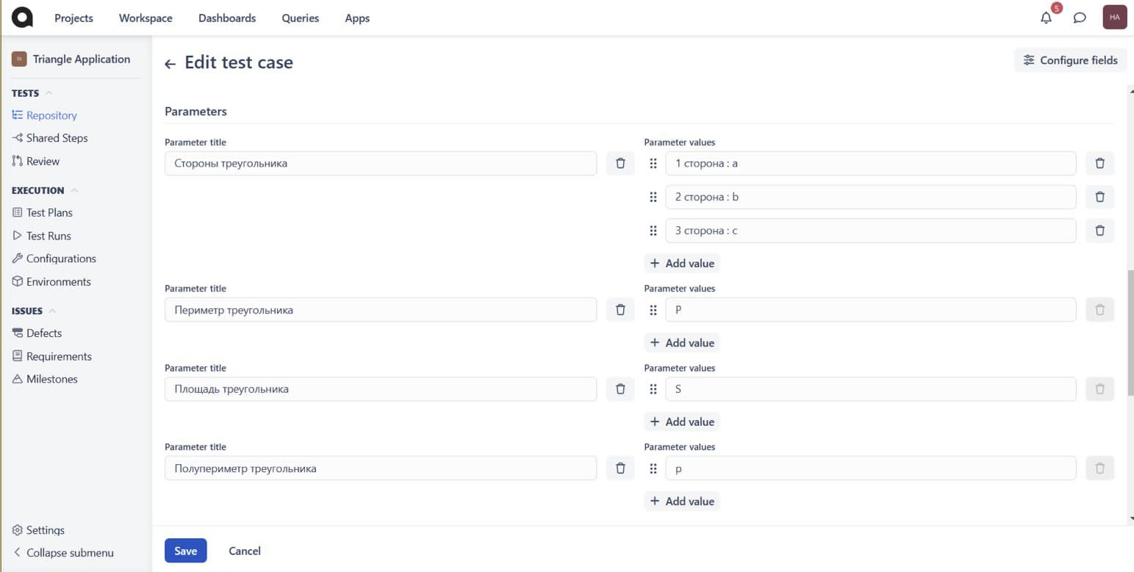
Окно для ввода параметров.

Slide 7
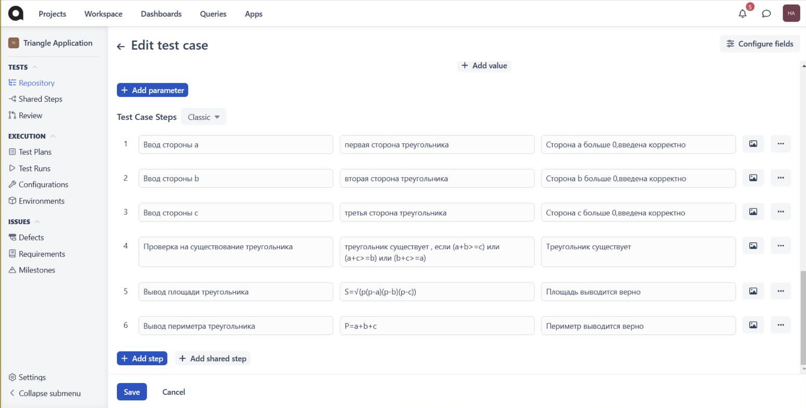
Окно для ввода информации каждого параметра.

Slide 8
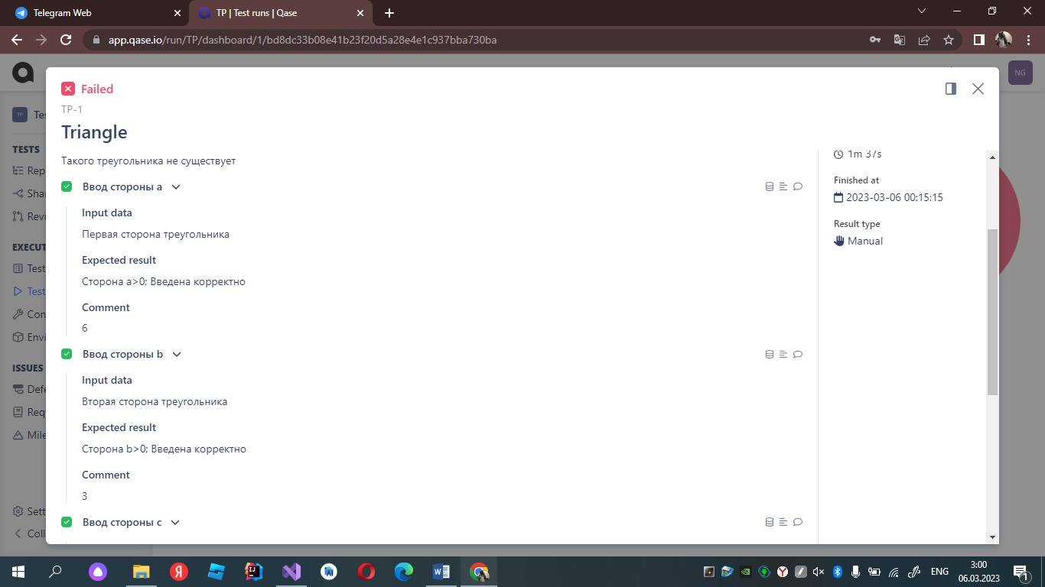
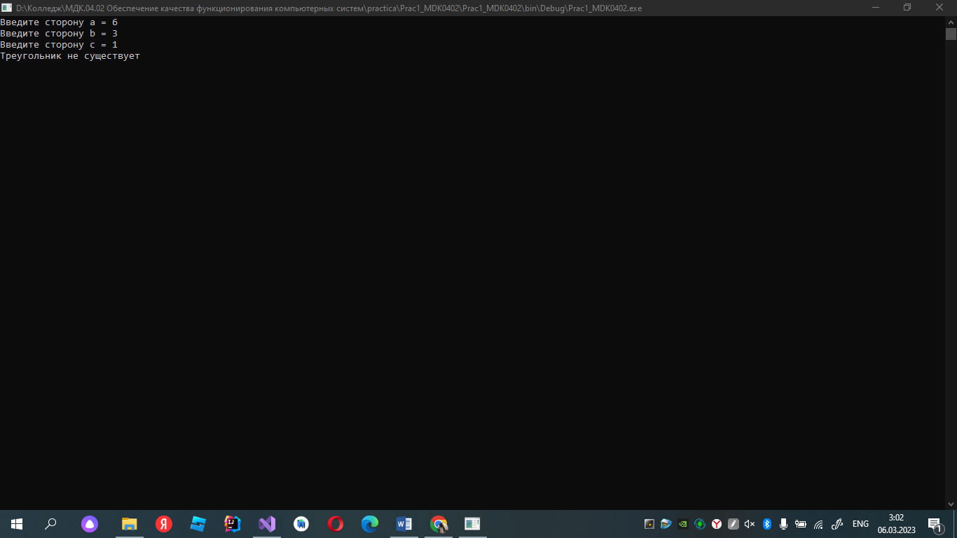
Тестирование

Slide 9
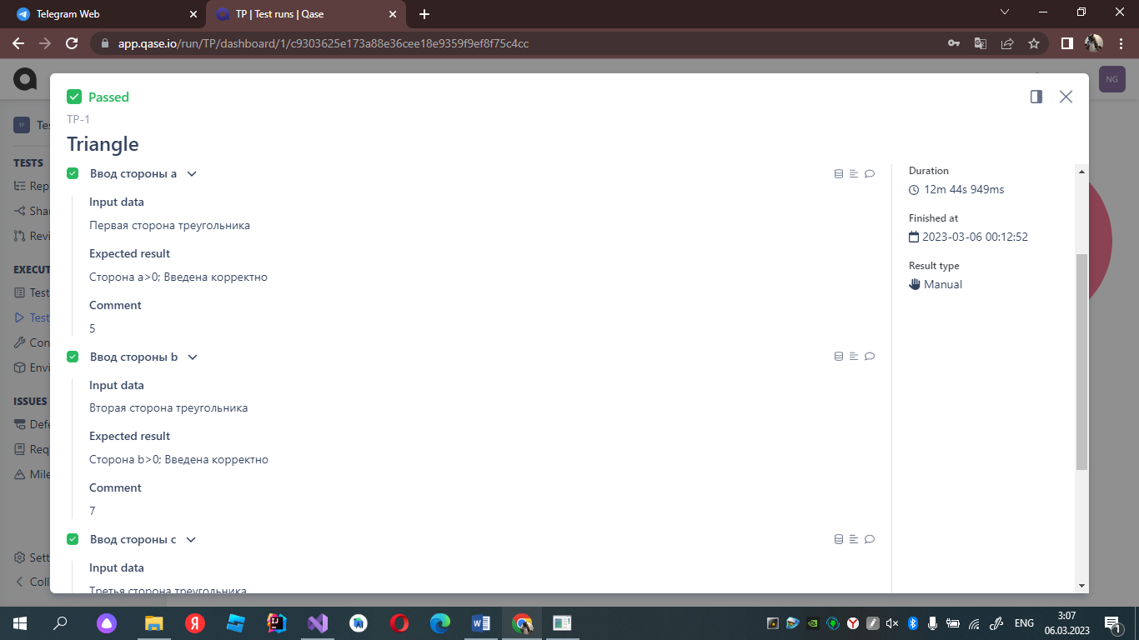
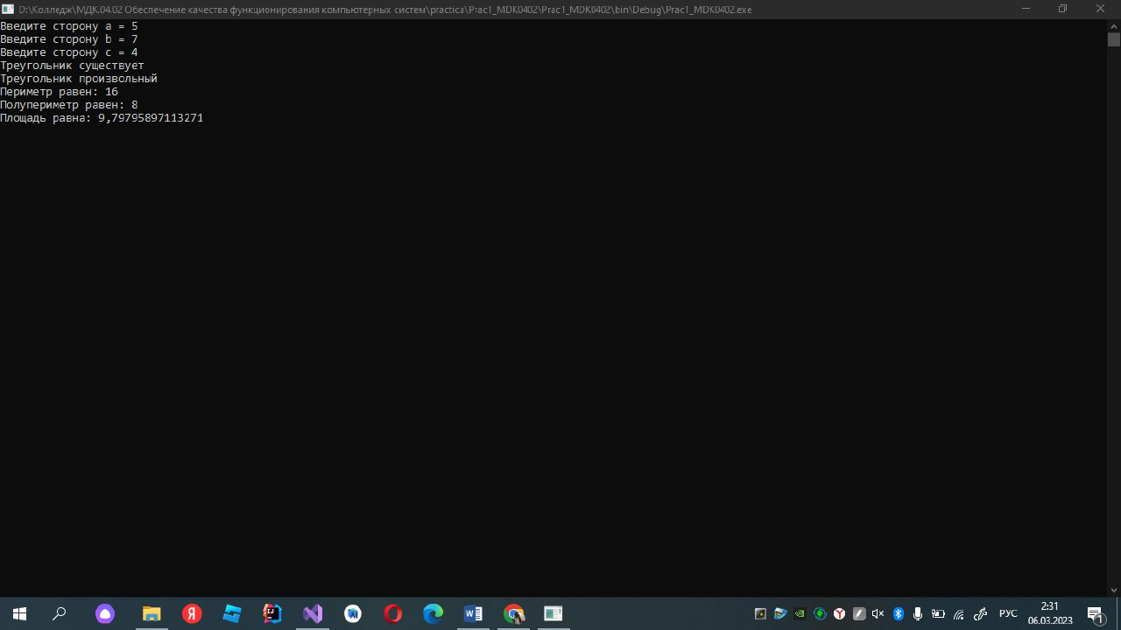
Тестирование

Slide 10
Спасибо за внимание!

